Slide 1
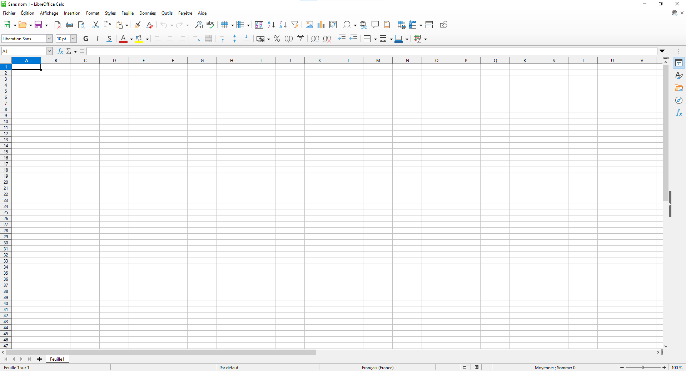
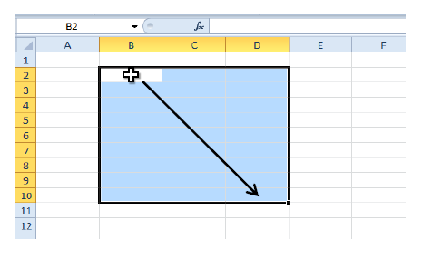
📈 Les tableurs
Les onglets du menu
Le ruban
Affichage de ce qu’il y a dans les cellules
Permet la mise en page
Colonnes
Les cellules
Intersection entre ligne et colonne. Pour y saisir du texte, on clique dessus.
Pour valider : touche « entrée »
On peut également en sélectionner plusieurs en cliquant et glissant 👉
Le classeur
Plage B2 : D10
Lignes
Options pour couper, copier, coller
Options pour trier les lignes et les colonnes
Copie de cellule en glissant sur la plage désirée
Mise en page :
Type et taille de police, couleur
Gras, italique…
Option format des nombres
Choix des bordures du tableau
Alignement du texte dans les cellules
Les feuilles
On peut en ajouter (+), les renommer (double clic), les supprimer (clic droit), les déplacer
Permet de fusionner des cellules
Pour zoomer sur le document
Notes:
Feuilles : on peut en ajouter, on peut les renommer grâce à un double clic

Slide 2
➗ Les formules
🎉 Elles permettent de faires les calculs demandés automatiquement
👉 Si on modifie les données qui font partie d’un calcul, le résultat est modifié automatiquement
💡Elles permettent également de réaliser des opérations non mathématiques : modifier du texte, chercher ou tester des éléments
💡 Construire des « formules »
Pour obtenir le stock final manuellement dans le tableau ci-dessous, le calcul est :
15 + 8 – 4 = 19
Le nombre 19 sera saisi dans la cellule D2
Néanmoins, ce résultat ne se modifiera pas si l’un des nombres (15, 8 ou 4) est modifié.
💡 Pour automatiser ce calcul, vous allez construire une formule dans la cellule D2. Cette formule fera référence aux cellules contenant les nombres à utiliser et sera précédée du signe = pour qu’Excel comprenne qu’il s’agit d’une formule de calcul.
La formule sera donc la suivante 👇
=A2+B2-C2
❗ Aucun espace entre les termes dans une formule
❗ Les priorités mathématiques s’appliquent : multiplications et divisions en premier s’il n’y a pas de parenthèses
Exemple : 2 * 3 + 4 = 10 mais 2 * (3 + 4 ) = 14

Slide 3
➗ Les formules
Les opérateurs
+ | Addition
- | Soustraction
* | Multiplication
/ | Division
Calculs | Tableur
Somme de B2 et B4 | =B2+B4
Somme de B2 à B4 | =SOMME(B2:B4)
Moyenne des valeurs de B2 à B4 | =MOYENNE(B2:B4)
Maximum des valeurs de B2 à B4 | =MAX(B2:B4)
🎉 Vous pouvez chercher sur internet les formules qui existent

Slide 4
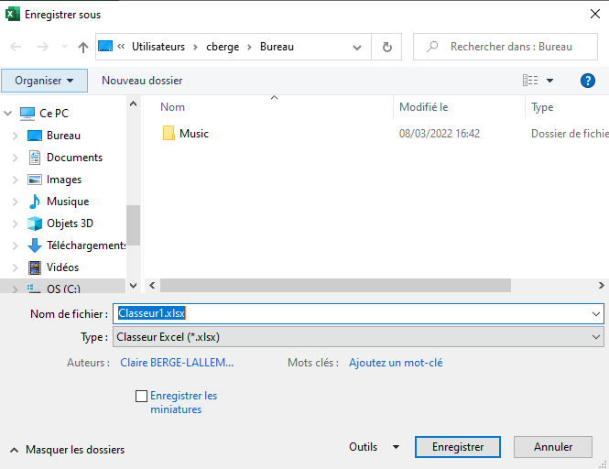
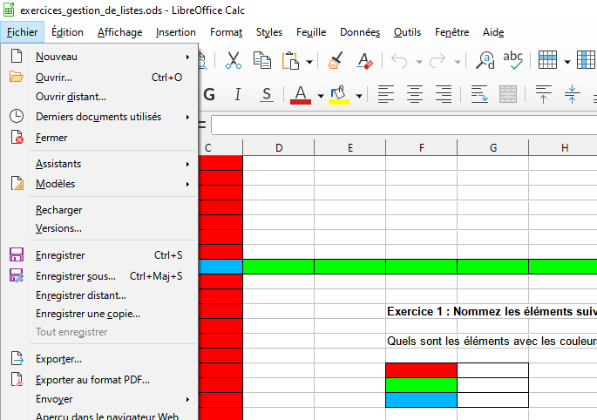
💾 Enregistrer son document
👉 Il faut enregistrer son travail
Excel
🧭 Choisissez où ranger votre document.
1
Emplacement final du fichier
1
2
Choisissez le nom de votre fichier
Calc
2
1
On peut aussi choisir le type de document en cliquant dessus : .xls, ,xlsx, .ods, .PDF
Cliquez ici pour finaliser l’enregistrement
4
3
2

Slide 5
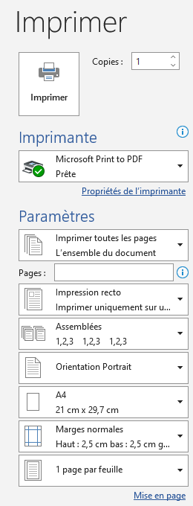
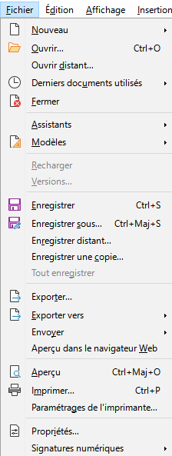
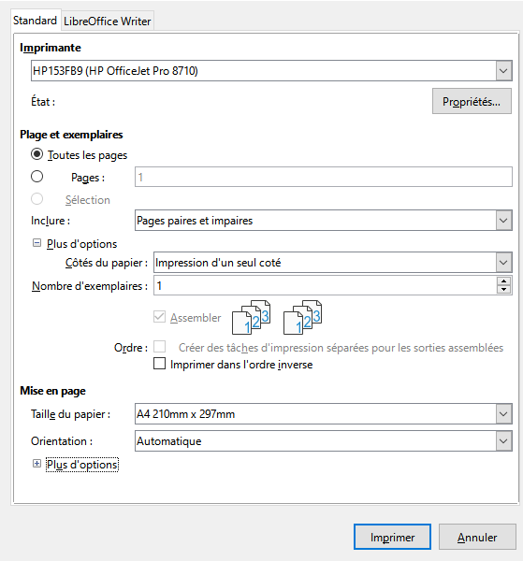
🖨 Imprimer son document
Excel
Calc
2
5
1
1
1
Sélectionne l’imprimante
2
Nombre de copies
3
3
2
Type d’impression
3
4
Sens du papier
4
4
5
Lance
l’impression
5

